Slide 1
模型评估与选择

Slide 2
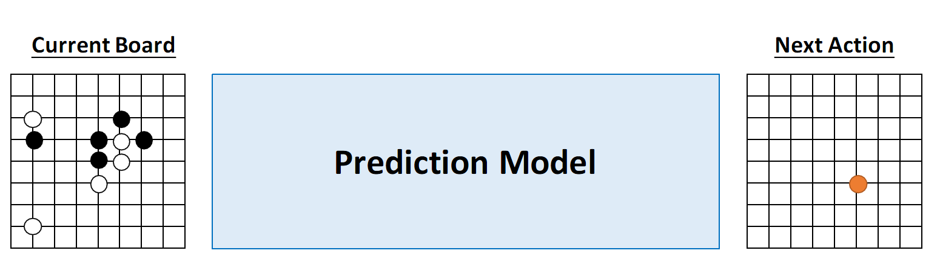

机器学习定义
Arthur Samuel (1959). Machine Learning:
Field of study that gives computers the ability to learn without being explicitly programmed.
一种能够赋予机器学习的能力以此让它完成直接编程无法完成的功能的方法。

Slide 3
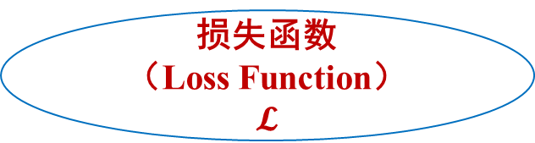
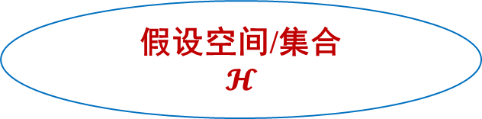
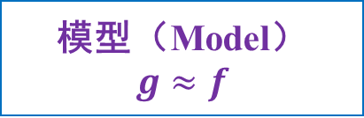
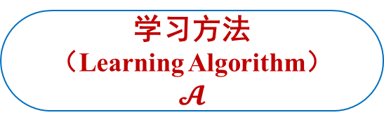


学习方法
数学描述
“A computer program is said to learn from experience E with respect to some task T and some performance measure P, if its performance on T, as measured by P, improves with experience E.”
未知的目标函数
$$f: 𝓧→𝓨$$
训练样本集
$$𝓓:\left(x_{1}, y_{1}\right),…,(x_{N},y_{N})$$
学习方法
（Learning Algorithm）
$$𝓐$$
模型（Model）
$$g≈f$$
假设空间/集合
$$𝓗$$
损失函数
（Loss Function）
$$𝓛$$

Slide 4
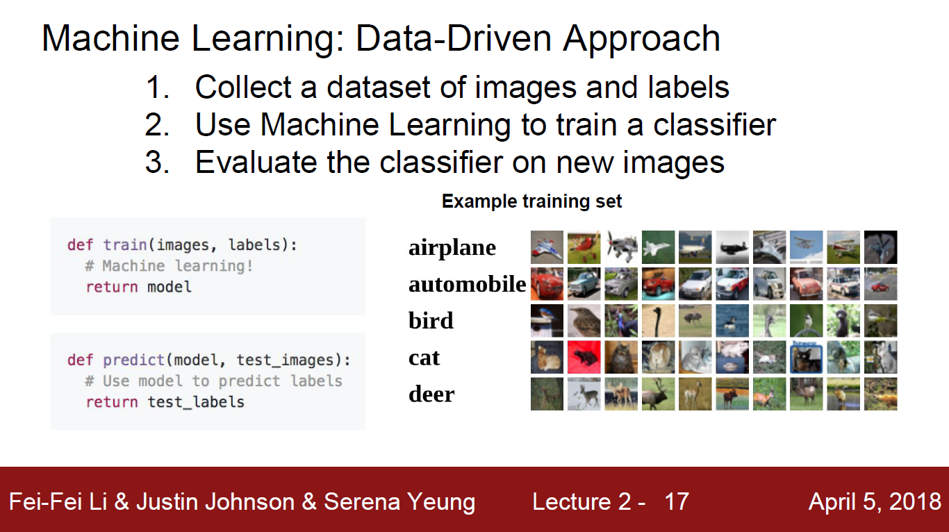
学习方法
实践描述

Slide 5
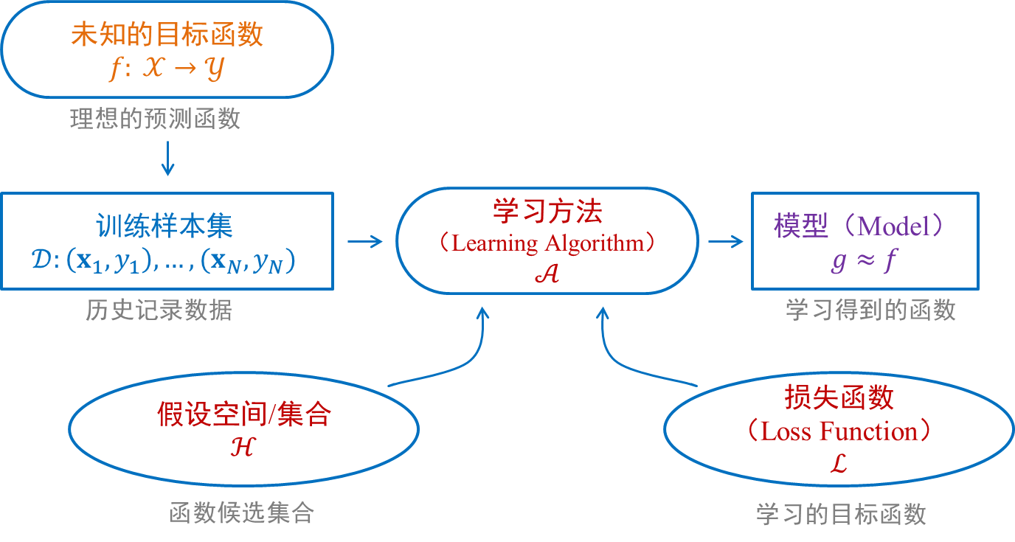
小 结
应用背景
机器学习应用广泛且发展前景广阔
基本概念
训练、测试、样本、特征、标记、学习算法
学习方法
分类、回归、排序
损失函数
过拟合
欠拟合

Slide 6
数据的特征表示

Slide 7
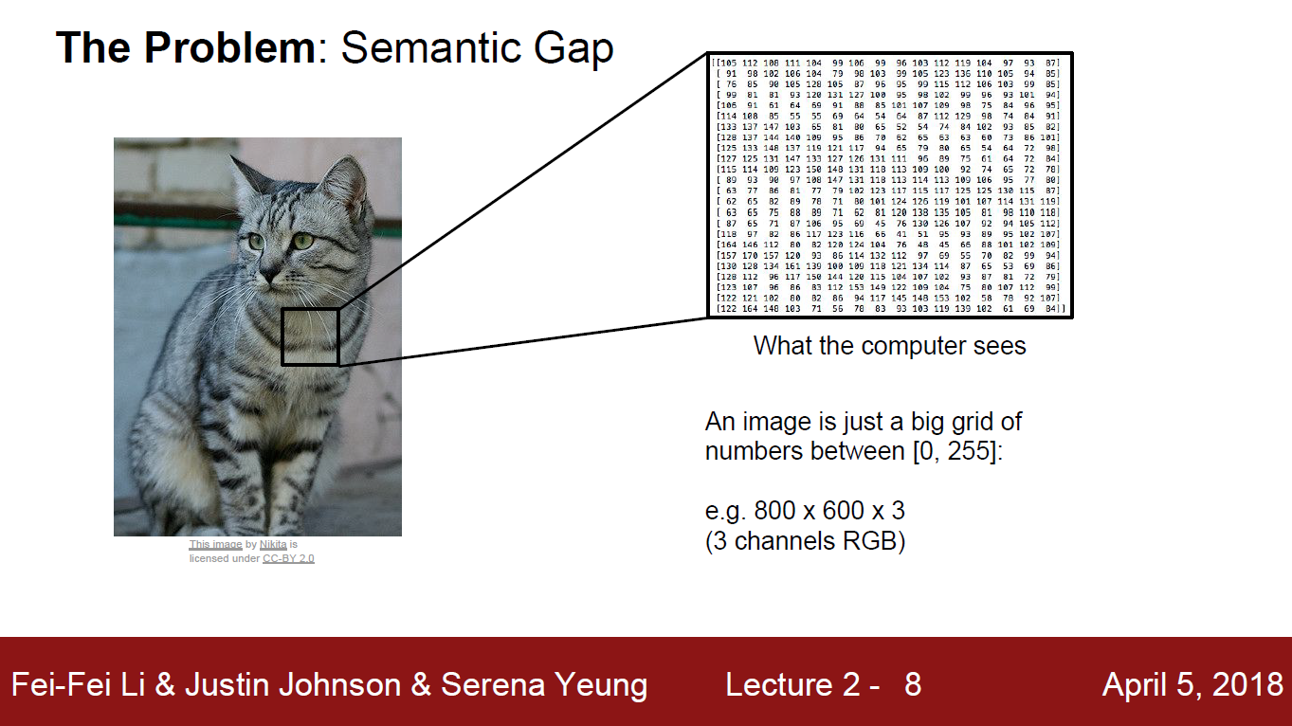
数据的特征表示
原始特征（raw features）

Slide 8
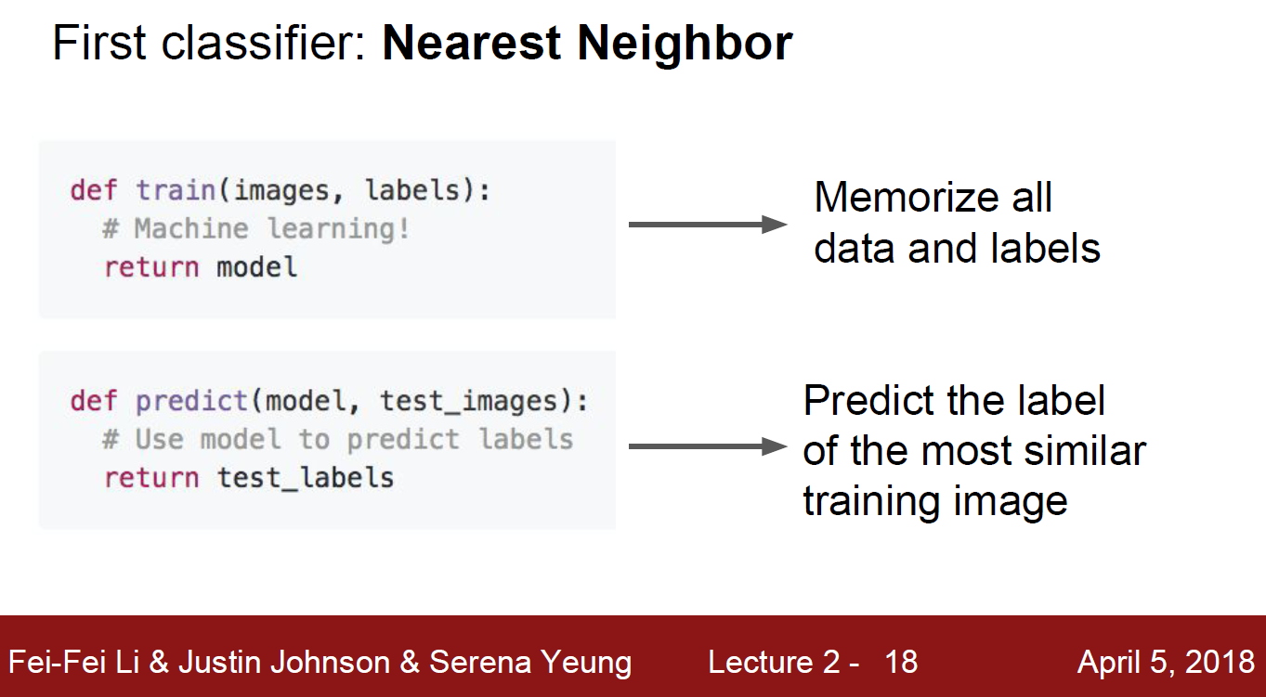
学习方法
实践描述：最近邻分类

Slide 9
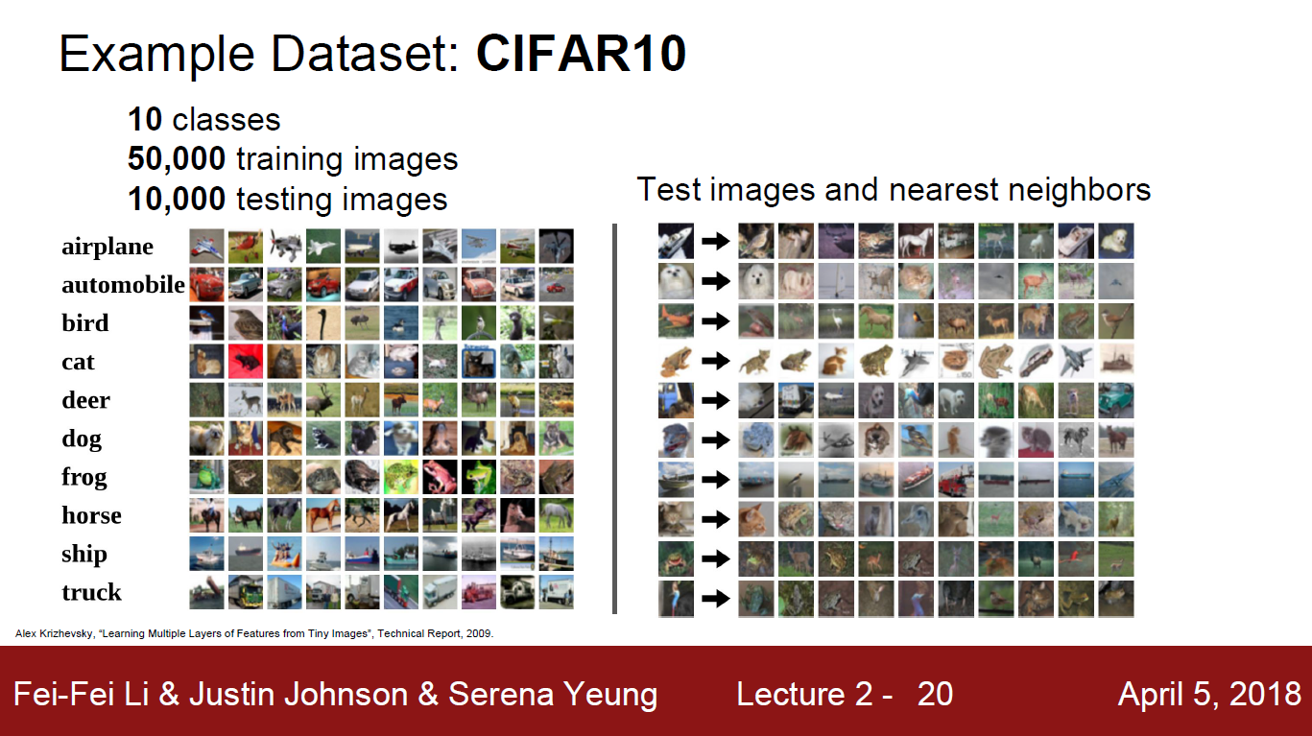
学习方法
实践描述：最近邻分类

Slide 10
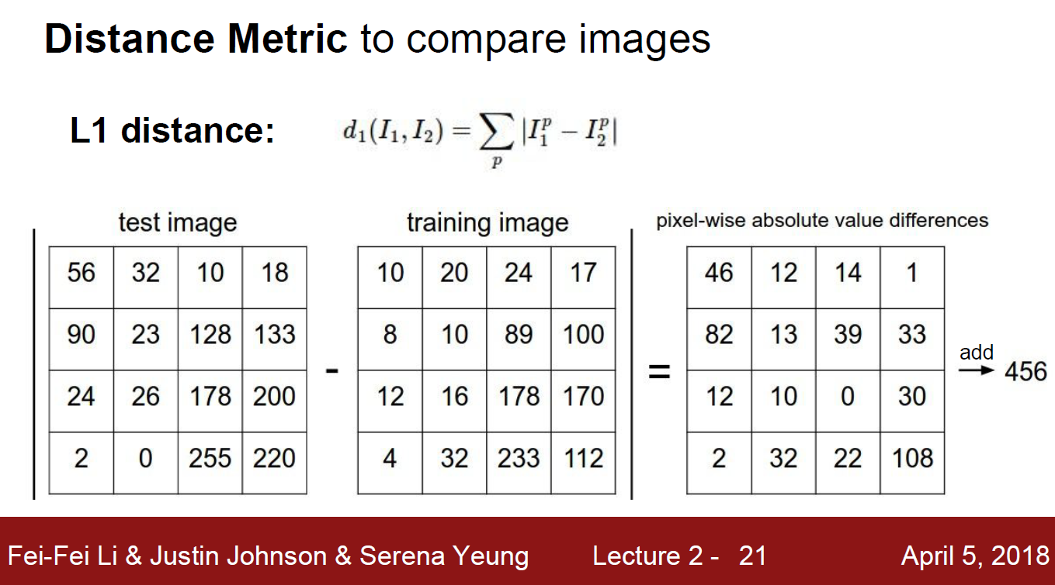
学习方法
实践描述：最近邻分类

Slide 11
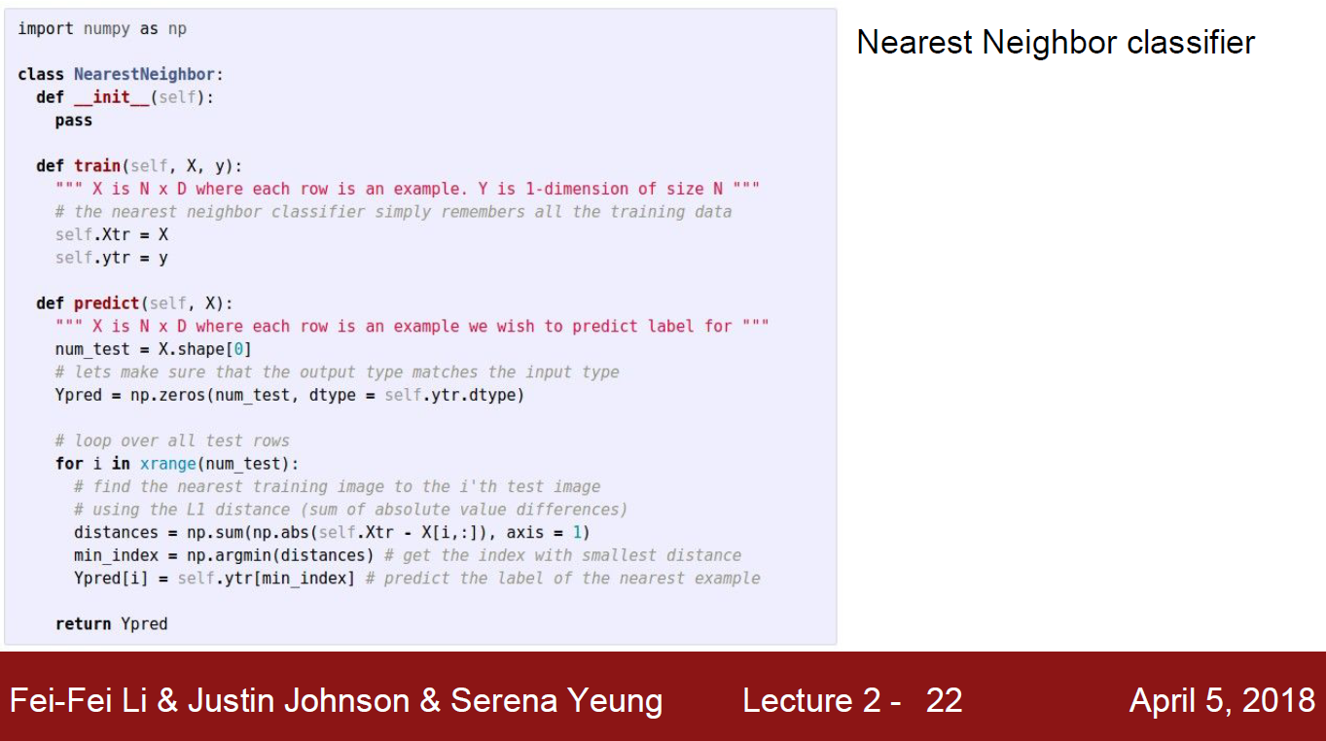
学习方法
实践描述：最近邻分类

Slide 12
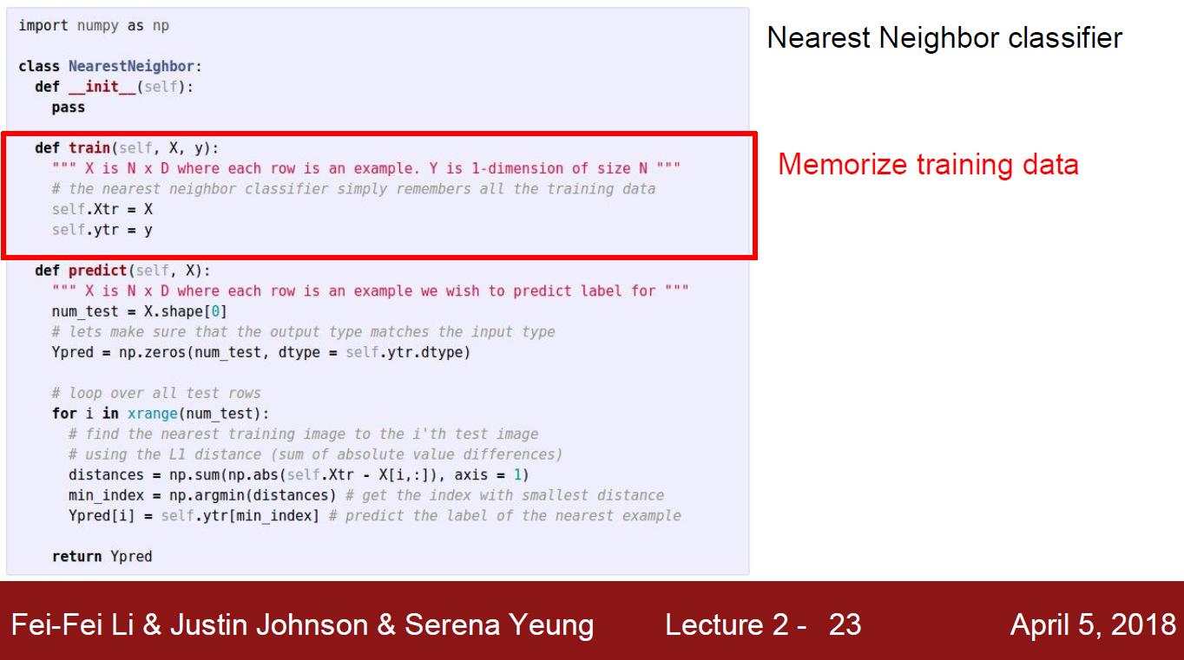
学习方法
实践描述：最近邻分类

Slide 13
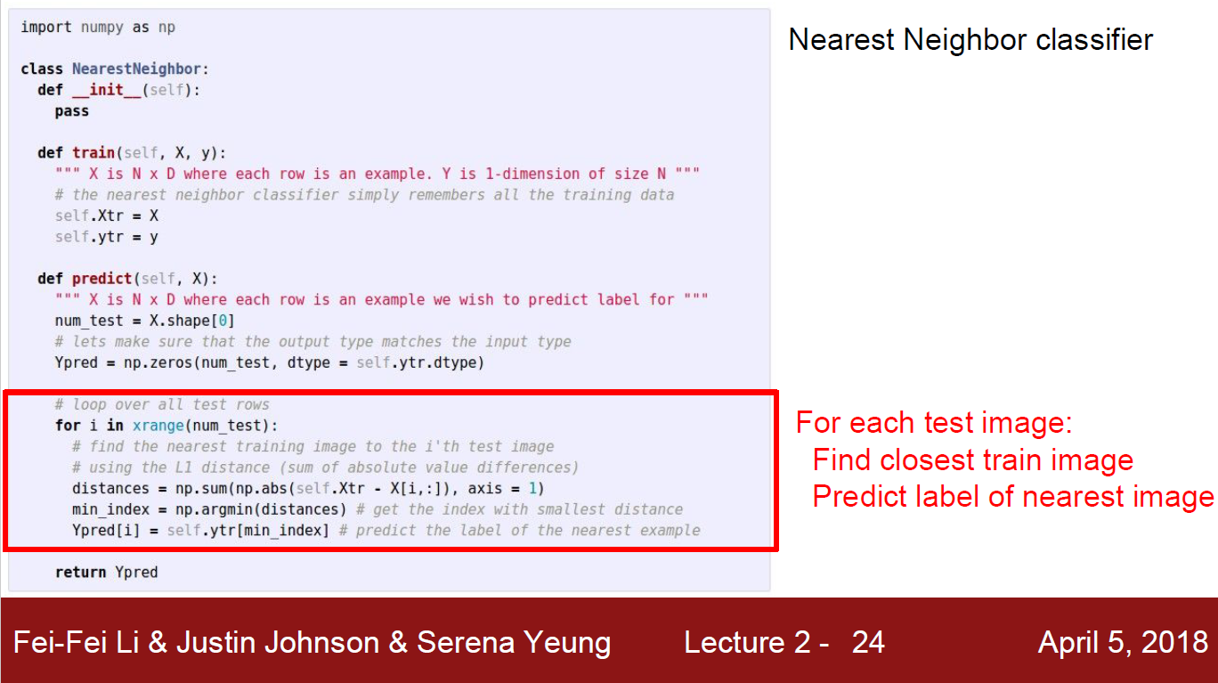
学习方法
实践描述：最近邻分类

Slide 14
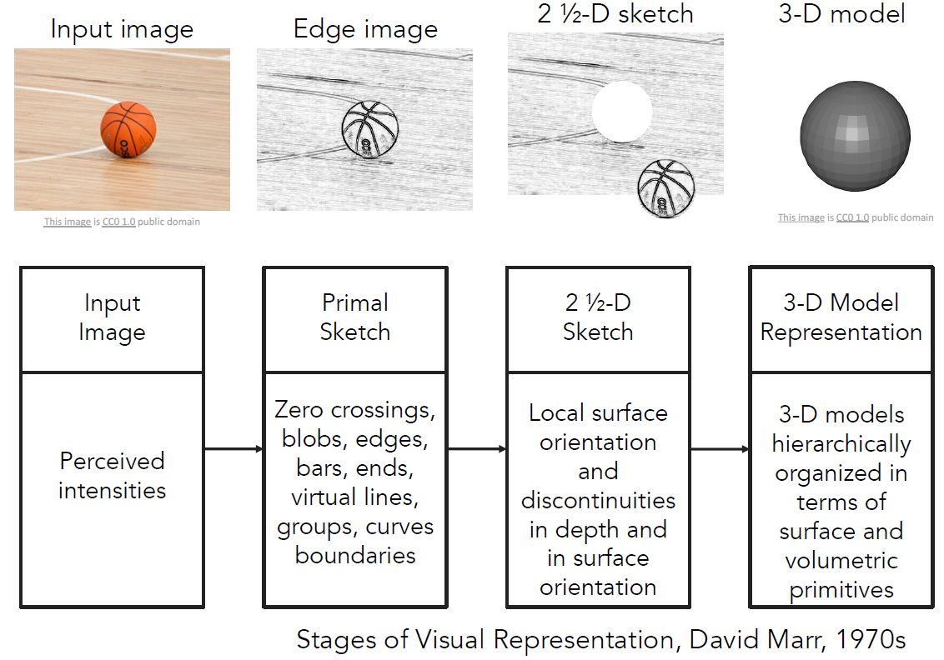
数据的特征表示
图像/视觉特征（visual features）

Slide 15
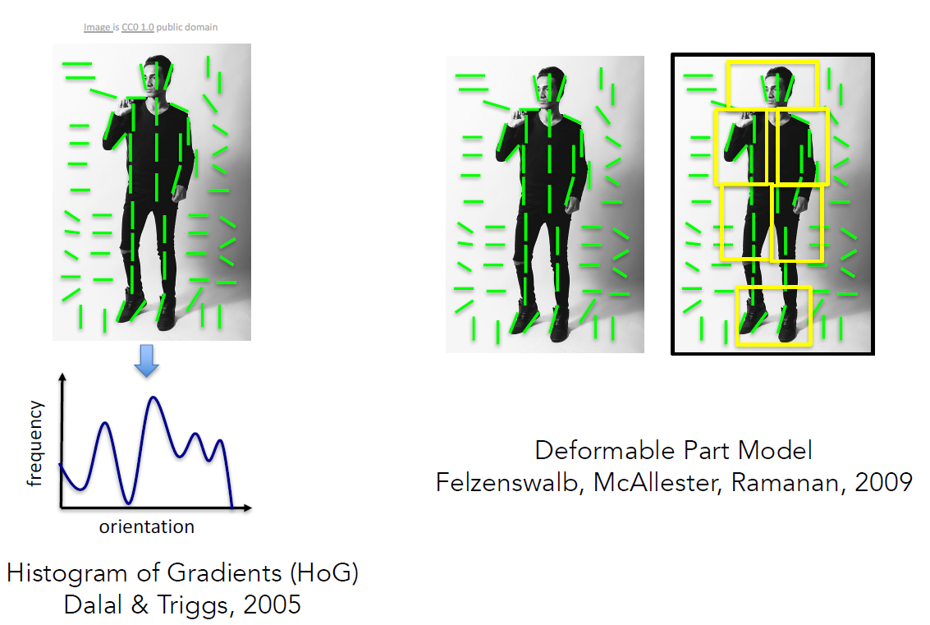
数据的特征表示
图像/视觉特征（visual features）

Slide 16
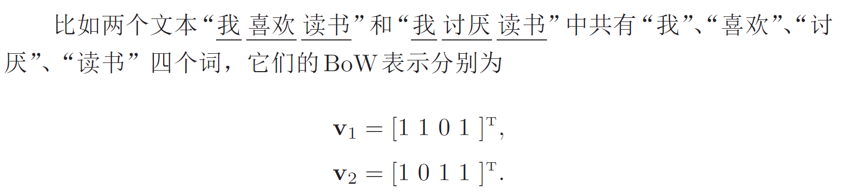
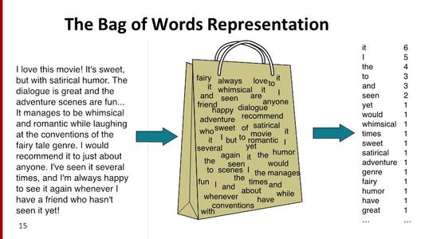
文本特征
词袋模型（Bag-of-Words，BoW）
问题？

Slide 17
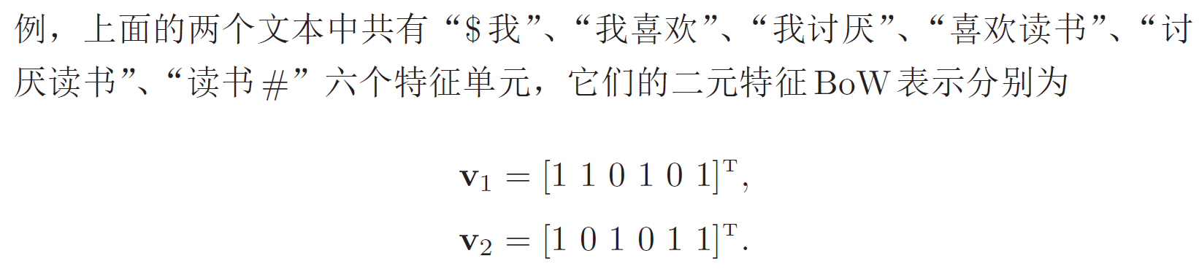
文本特征
词袋模型（Bag-of-Words，BoW）
一元特征
二元特征（即两个词的组合特征）

Slide 18
数据的特征表示
视觉词袋模型（Bag-of-Visual-Words, BoVW）？

Slide 19
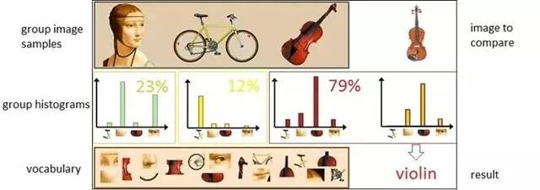
数据的特征表示
视觉词袋模型（Bag-of-Visual-Words, BoVW）

Slide 20
模型评估

Slide 21
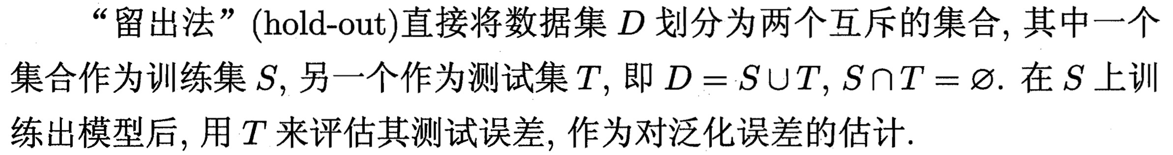
评估方法
1. 留出法

Slide 22
评估方法
1. 留出法
 | 示例个数 | 正例个数 | 反例个数
数据集 D | 1000 | 600 | 400
训练集 S | 800 | ? | ?
测试集 T | 200 | ? | ?
问题：如何划分训练/测试集比较合理？

Slide 23
评估方法
1. 留出法
分层采样（stratified sampling）
目的：使得训练/测试集的划分保持数据分布的一致性，避免因数据划分过程引入额外的偏差而对结果产生影响。
注意：单次使用留出法得到的估计结果往往不够稳定，因此一般要采用若干次随机划分，重复进行实验评估后取平均值作为留出法的评估结果。
 | 示例个数 | 正例个数 | 反例个数
数据集 D | 1000 | 600 | 400
训练集 S | 800 | 480 | 320
测试集 T | 200 | 120 | 80

Slide 24
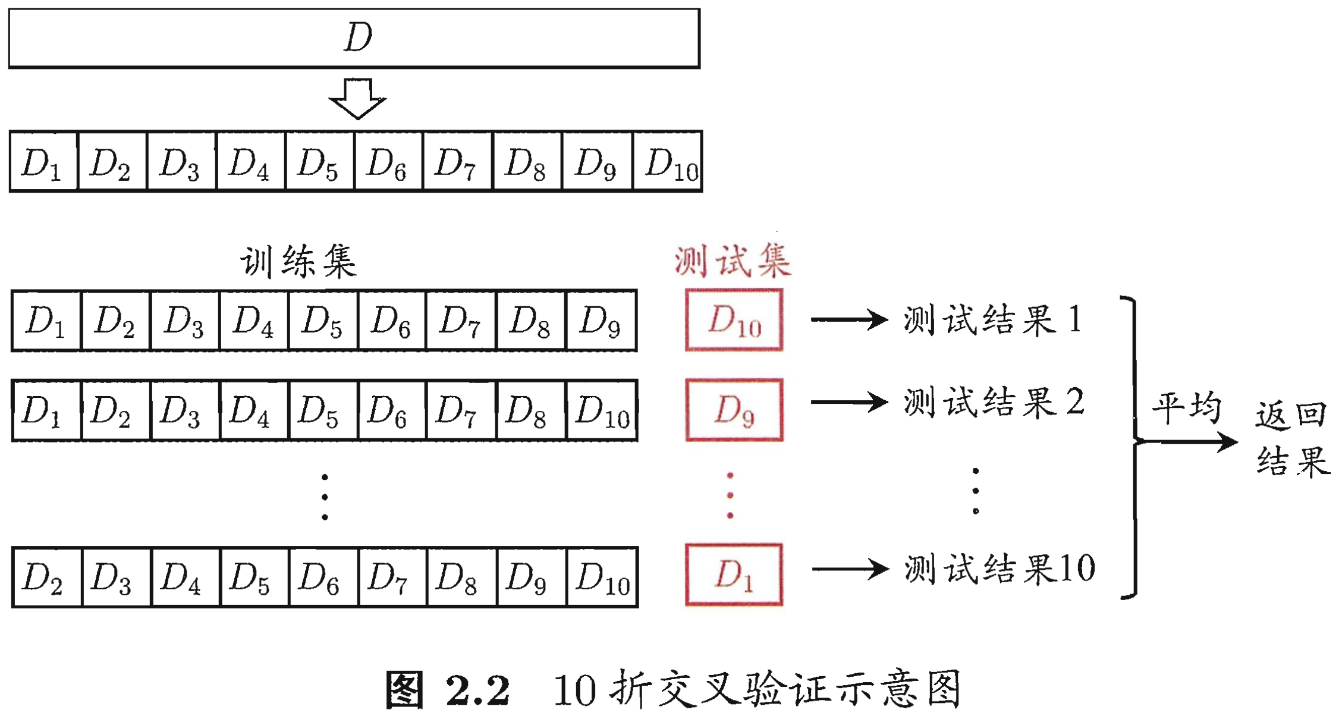
评估方法
2. 交叉验证法 k-fold cross validation

Slide 25
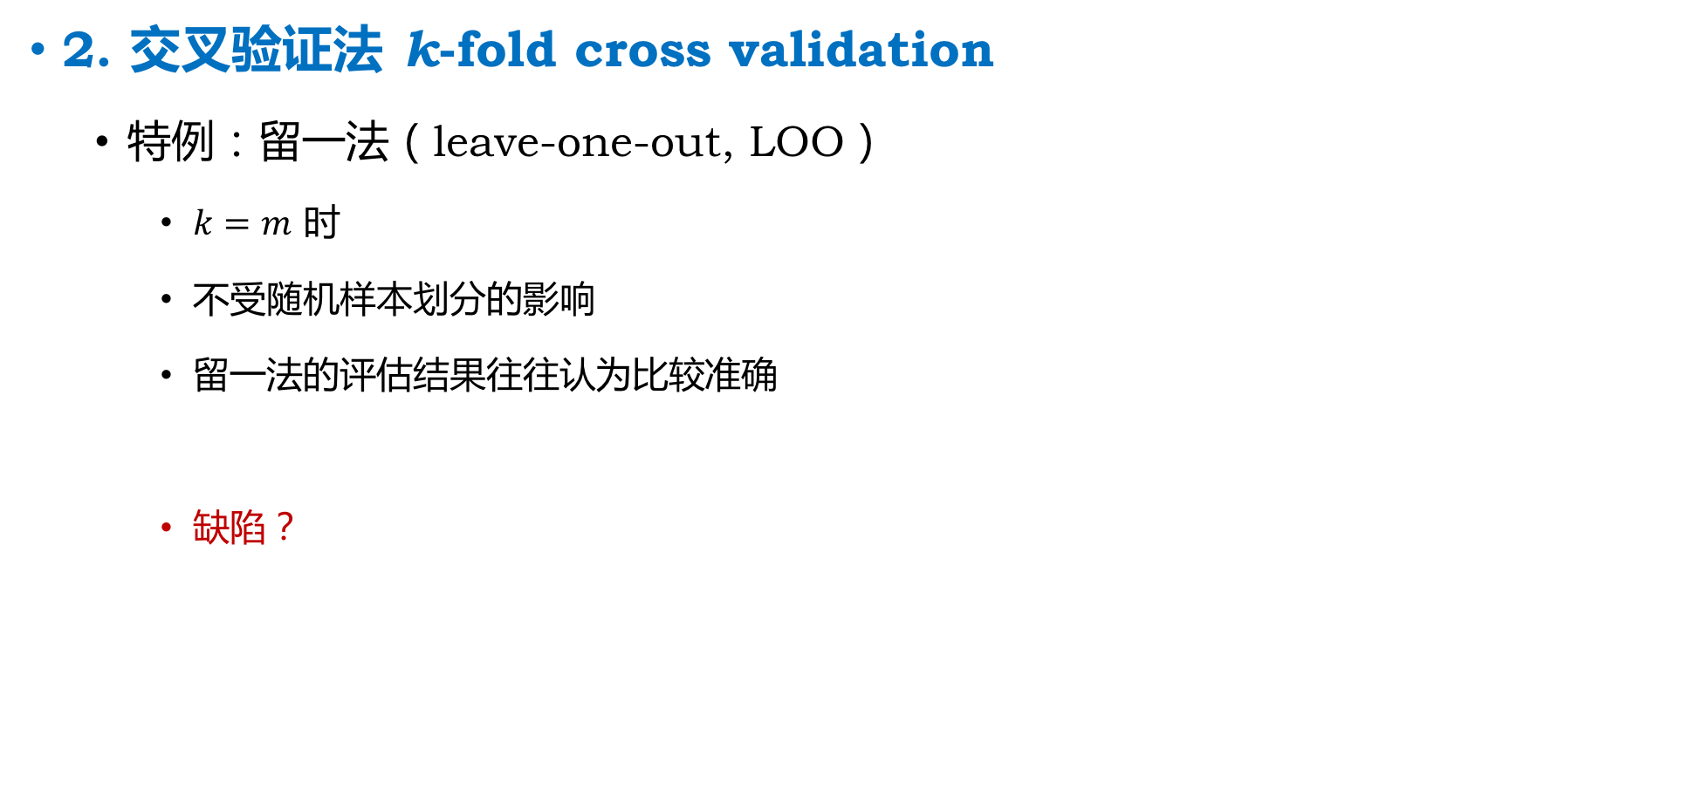
评估方法
2. 交叉验证法 k-fold cross validation
特例：留一法（leave-one-out, LOO）
$k=m$ 时
不受随机样本划分的影响
留一法的评估结果往往认为比较准确
缺陷？

Slide 26
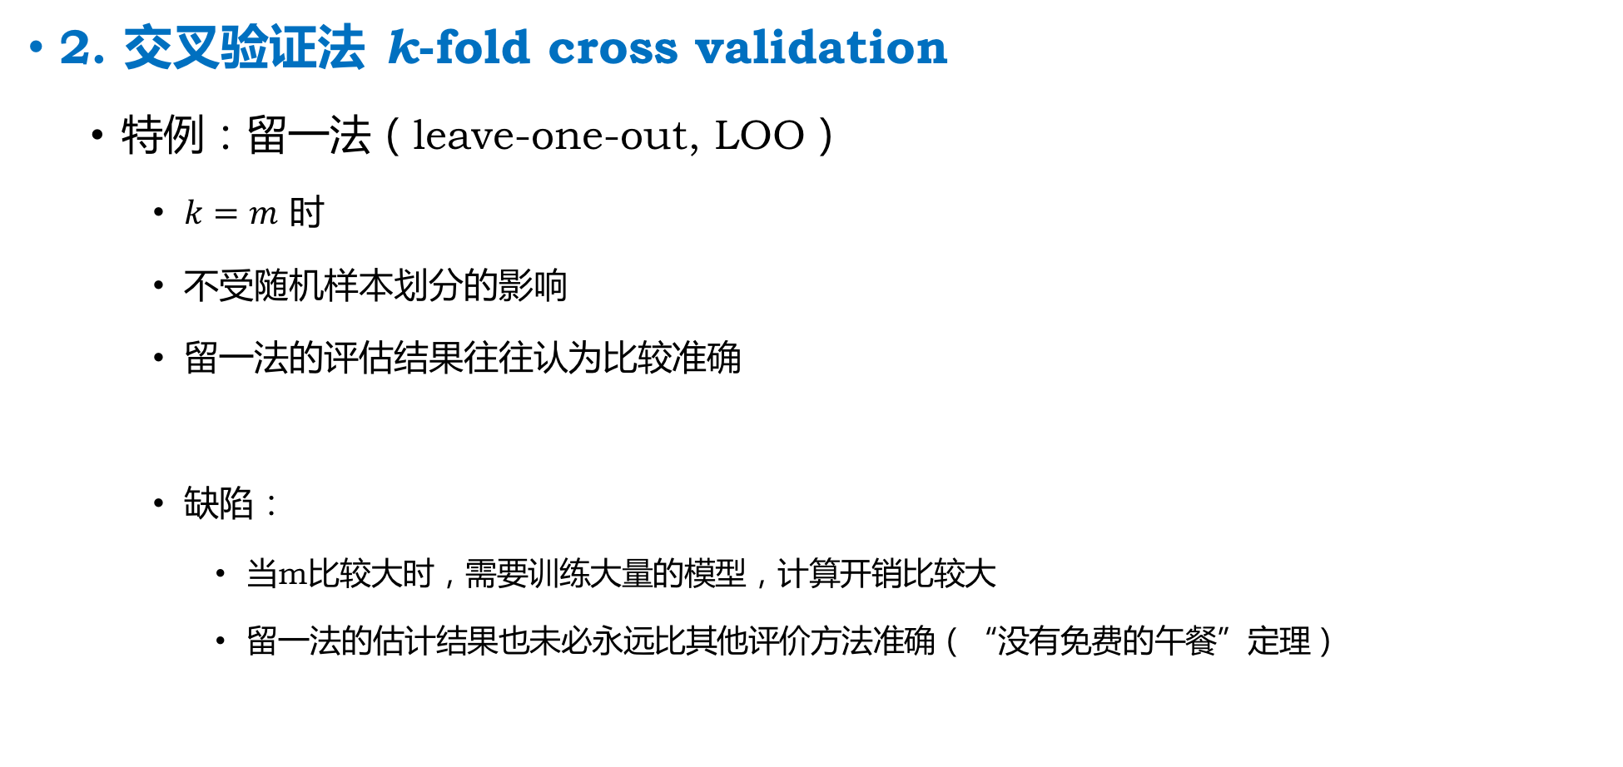
评估方法
2. 交叉验证法 k-fold cross validation
特例：留一法（leave-one-out, LOO）
$k=m$ 时
不受随机样本划分的影响
留一法的评估结果往往认为比较准确
缺陷：
当m比较大时，需要训练大量的模型，计算开销比较大
留一法的估计结果也未必永远比其他评价方法准确（“没有免费的午餐”定理）

Slide 27
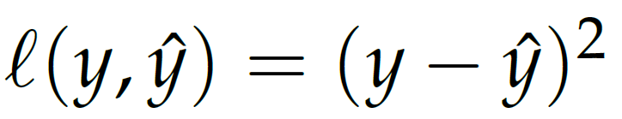
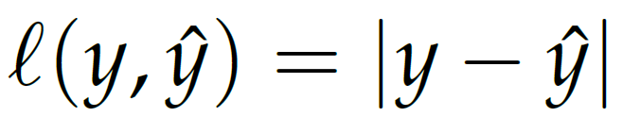
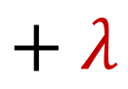
评估方法
3. 调参（parameter tuning）与最终模型
验证集（validation set）
基于验证集上的性能进行模型选择与调参
$$+ λ$$
训练集
验证集
测试集
样本空间

Slide 28
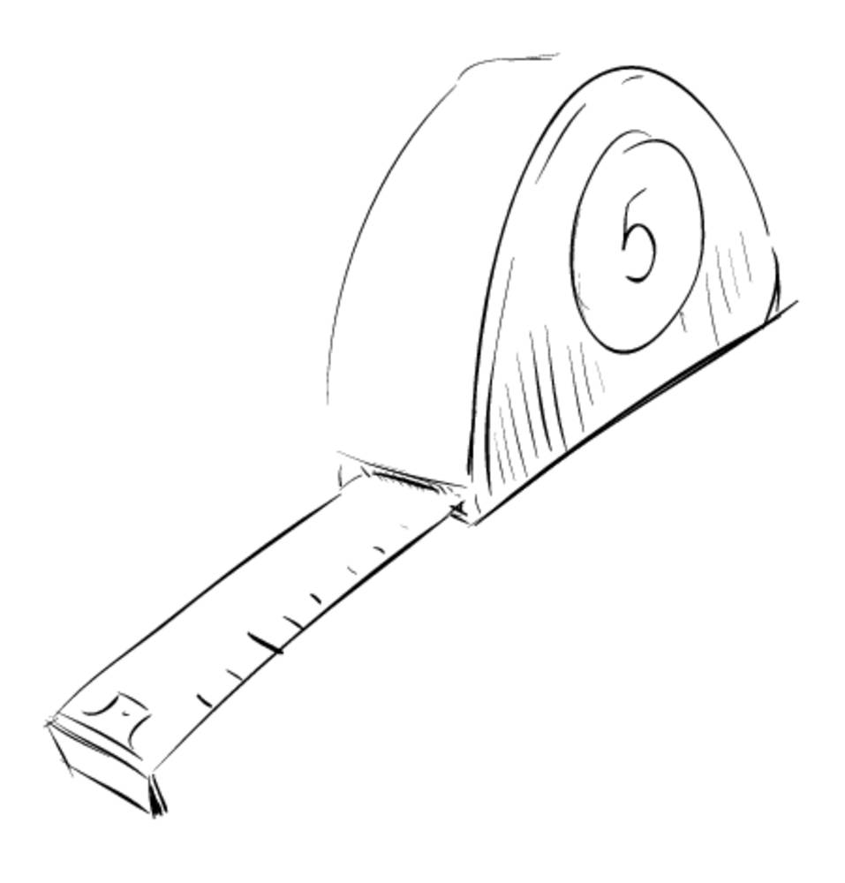
性能度量（performance measure）
Notes
性能度量反映了任务需求
对比不同模型的能力时，使用不同的性能度量往往会导致不同的评判结果
例如：
房价预测：预测误差或预测精度
图像分类：精确度/错误率
深度学习模型压缩：模型参数量 或 模型文件大小
模型加速：模型运行时间 或 每秒可处理数据量

Slide 29
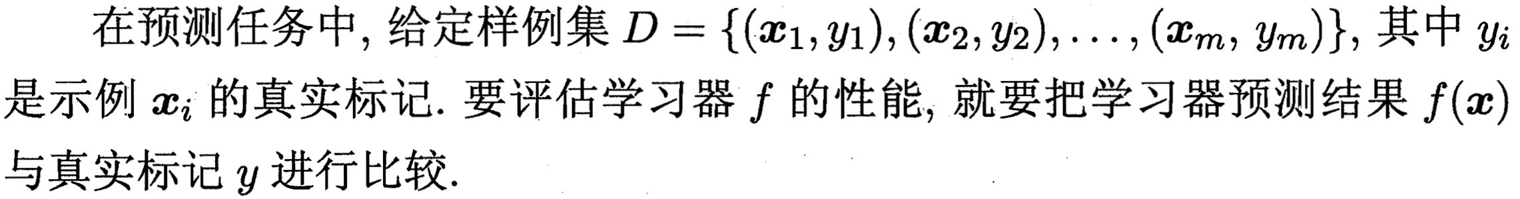
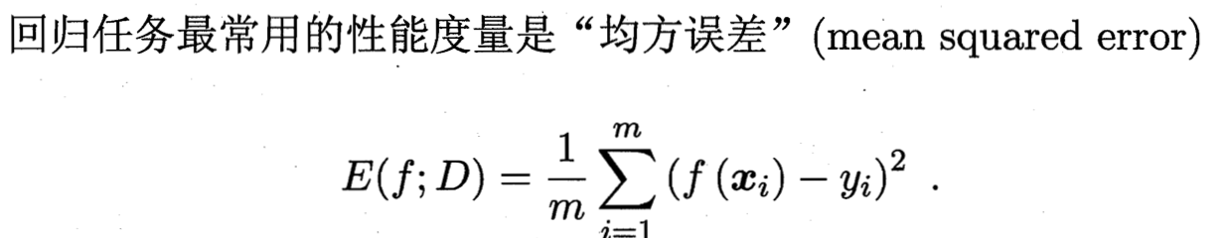
性能度量（performance measure）
回归问题：例如，房价预测？

Slide 30
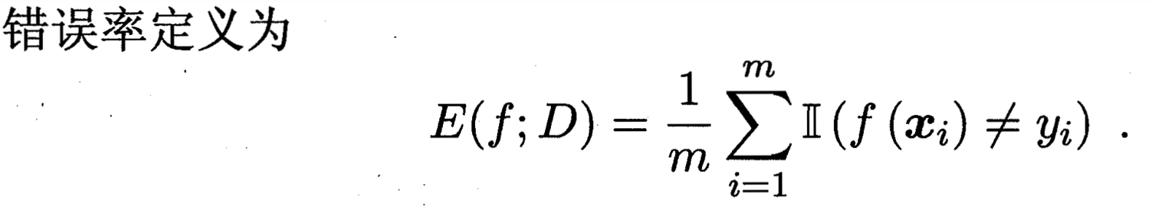
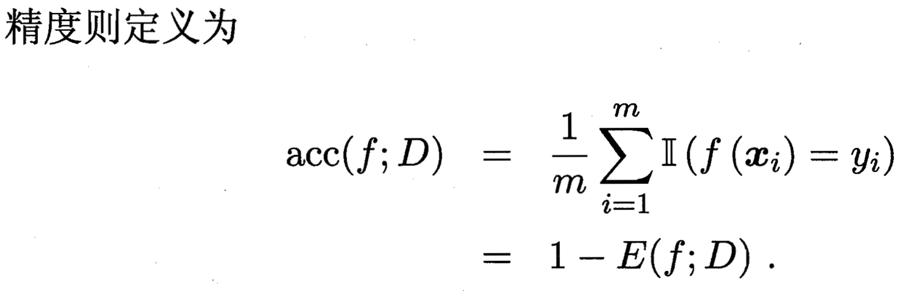
性能度量（performance measure）
分类问题：例如，癌症辅助诊断（判断是否患癌症）

Slide 31
性能度量（performance measure）
例：癌症辅助诊断（判断是否患癌症）
中国癌症发病率约为：2/1000
假设有1000名受测者，其中有2位癌症患者；
患有癌症病人：2人，正例
模型I：全部判断为没有癌症，错误率为？精度为？
模型II：2位患者预测正确，另有4位反例预测为患病，其余预测正确。错误率为？精度为？
 | 错误率 | 精度
模型I | 2/1000 | 99.8%
模型II | 4/1000 | 99.6%
模型I 好于 模型II？
Notes:
99.8%

Slide 32
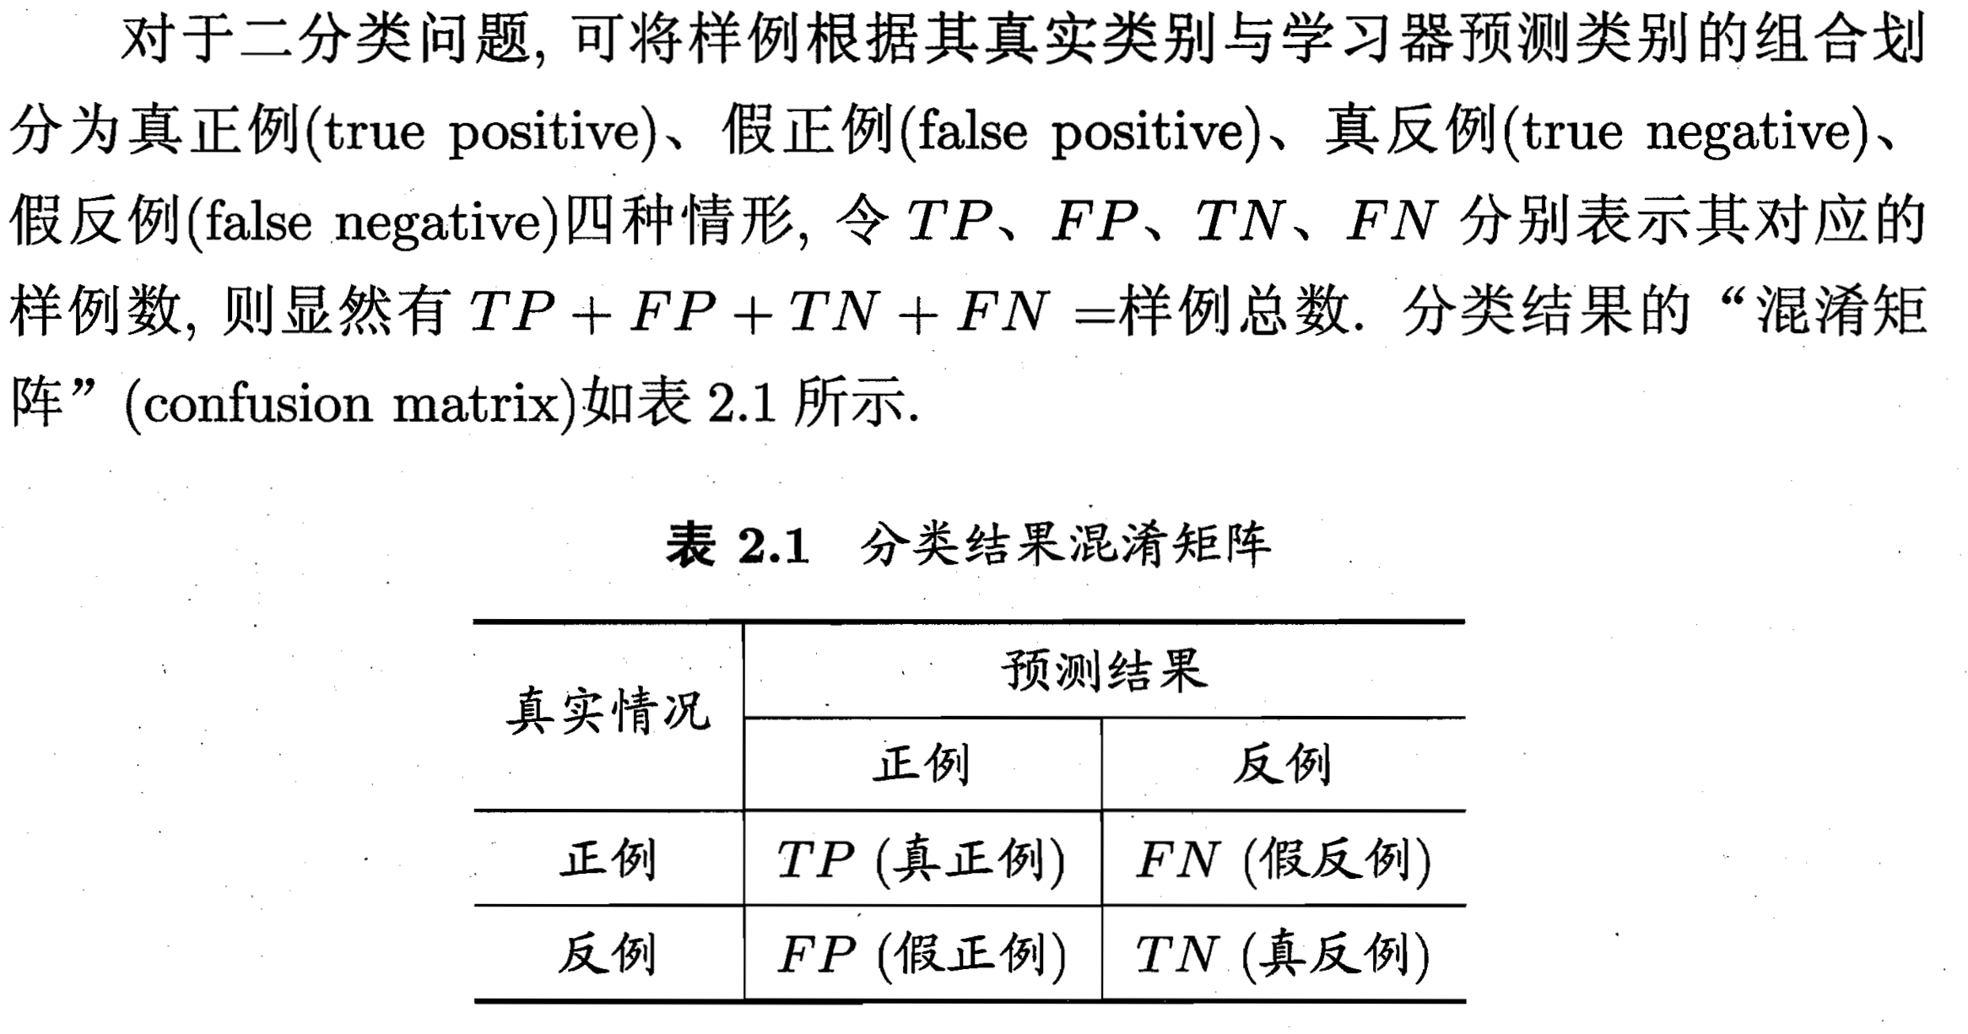
性能度量（performance measure）
查准率（precision）、查全率（recall）、F1

Slide 33
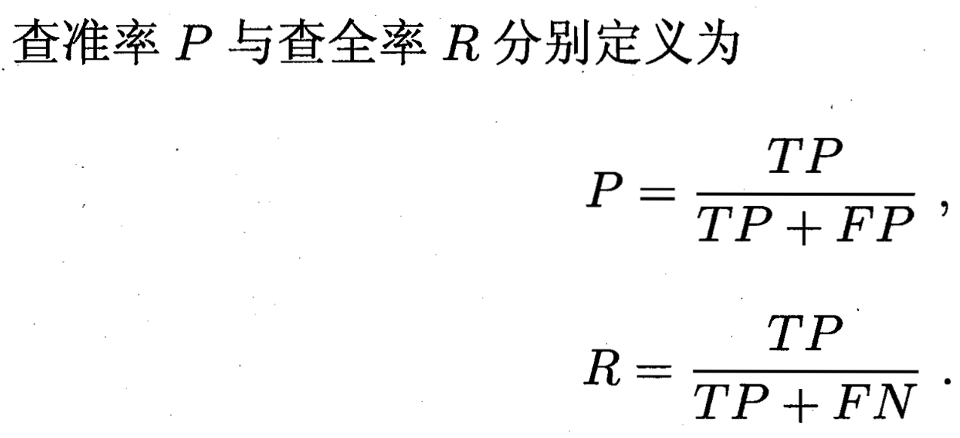
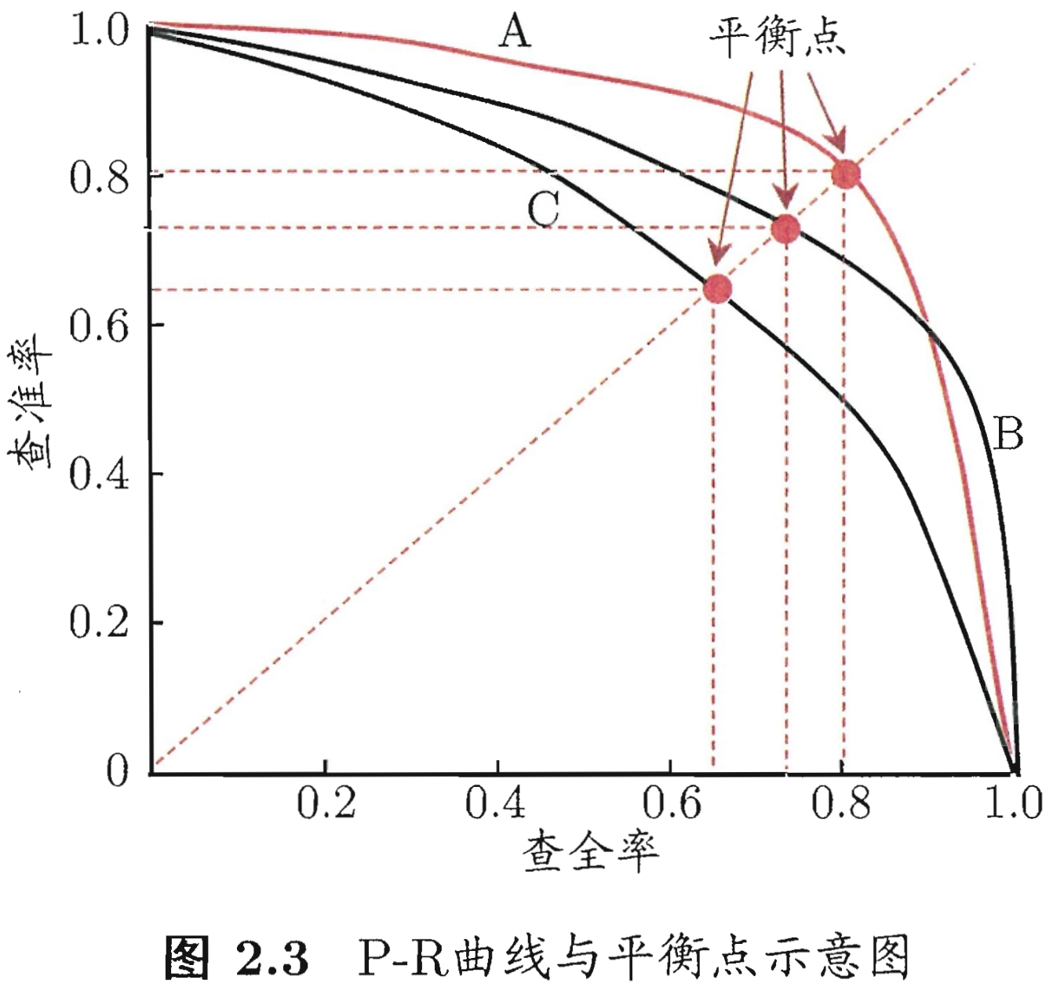
性能度量（performance measure）
查准率（precision）、查全率（recall）、F1
学习器 A, B, C
查全率=查准率

Slide 34
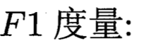
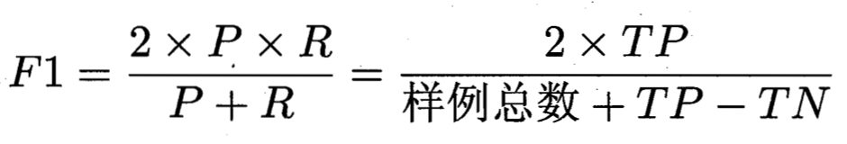
性能度量（performance measure）
查准率（precision）、查全率（recall）、F1
学习器 A, B, C
查全率=查准率

Slide 35
性能度量（performance measure）
例：癌症辅助诊断（判断是否患癌症）
假设有1000名受测者，其中有2位癌症患者；
患有癌症病人：2人，正例
模型I：全部判断为没有癌症
模型II：2位患者预测正确，另有4位反例预测为患病，其余预测正确。
 | 错误率 | 精度 | 查准率 P | 查全率 R | F1
模型I | 2/1000 | 99.8%
模型II | 4/1000 | 99.6%
Notes:
99.8%

Slide 36
性能度量（performance measure）
例：癌症辅助诊断（判断是否患癌症）
假设有1000名受测者，其中有2位癌症患者；
患有癌症病人：2人，正例
模型I：全部判断为没有癌症
TP = 0；FP = 0；TN = 998；FN = 2；
模型II：2位患者预测正确，另有4位反例预测为患病，其余预测正确。
TP = 2；FP = 4；TN = 994；FN = 0；
 | 错误率 | 精度 | 查准率 P | 查全率 R | F1
模型I | 2/1000 | 99.8% | 0 | 0 | 0
模型II | 4/1000 | 99.6% | 1/3 | 1 | 1/2
Notes:
99.8%

Slide 37
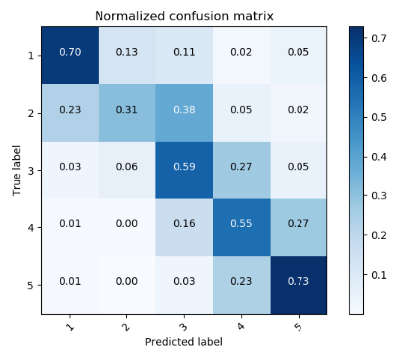
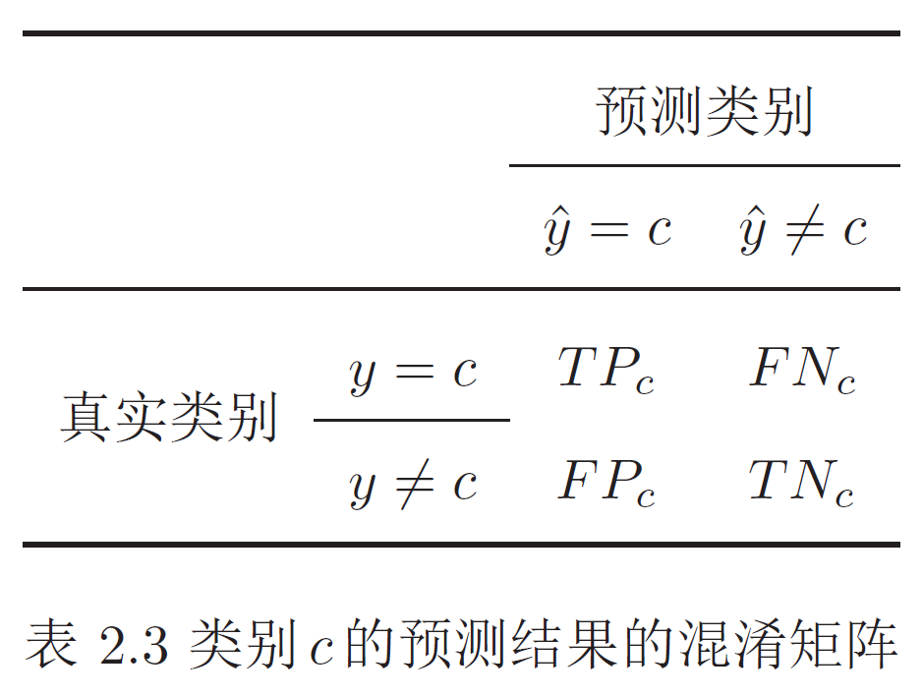
性能度量（performance measure）
混淆矩阵

Slide 38
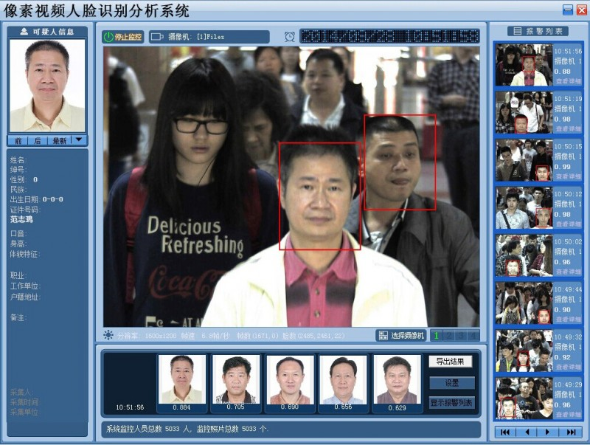
性能度量（performance measure）
ROC 与 AUC

Slide 39

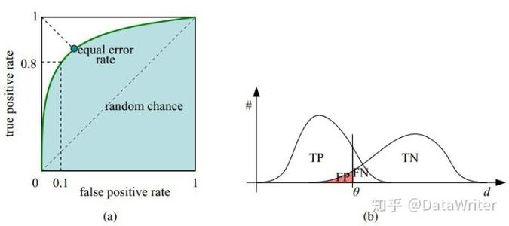
性能度量（performance measure）
ROC 与 AUC

Slide 40
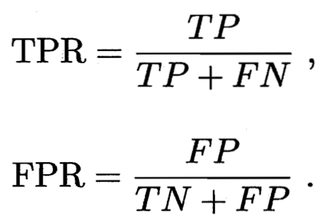
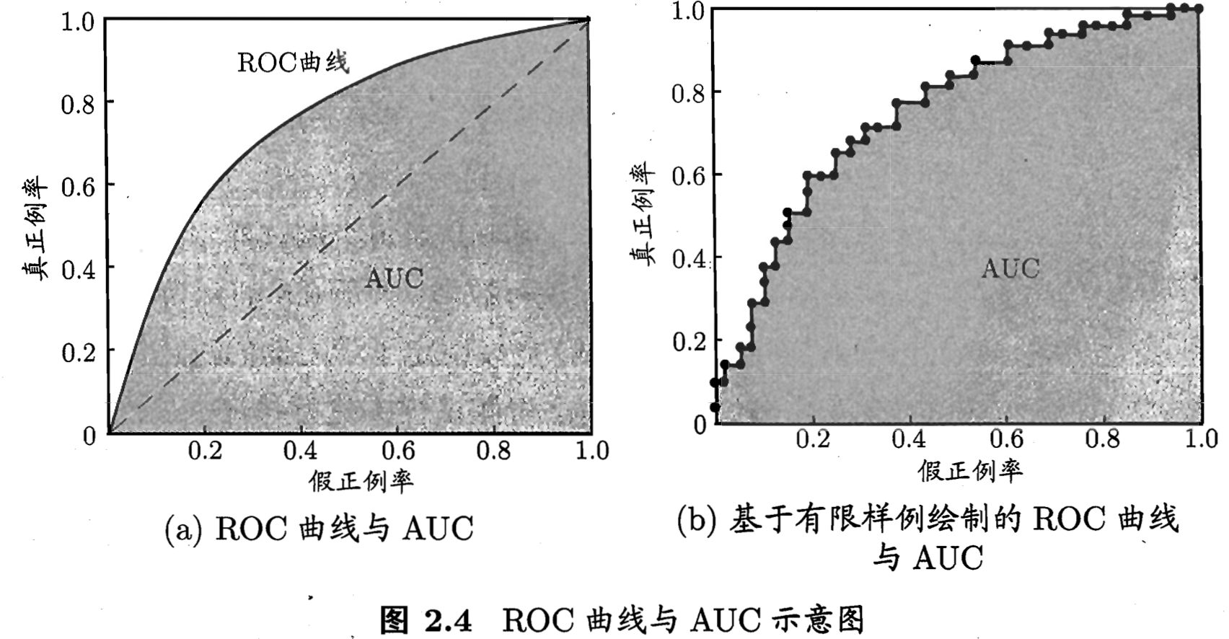
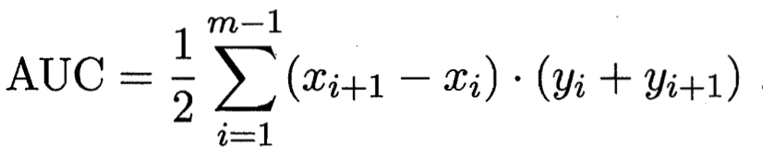
性能度量（performance measure）
ROC 与 AUC
AUC：
ROC曲线下面积

Slide 41
小结
基本术语
示例/样本
模型/学习器
假设空间
过拟合/欠拟合
评估方法
留出法、交叉验证法
调参、验证集
性能度量
均方误差、错误率、精度、查全率、查准率、F1、ROC、AUC
训练集
验证集
测试集
样本空间
Notes:
前面的内容是关于计算机如何看到图像。那么，计算机怎么看懂图像呢？也就是计算机能够从图像中推理得到什么呢？

Slide 42
模型选择

Slide 43
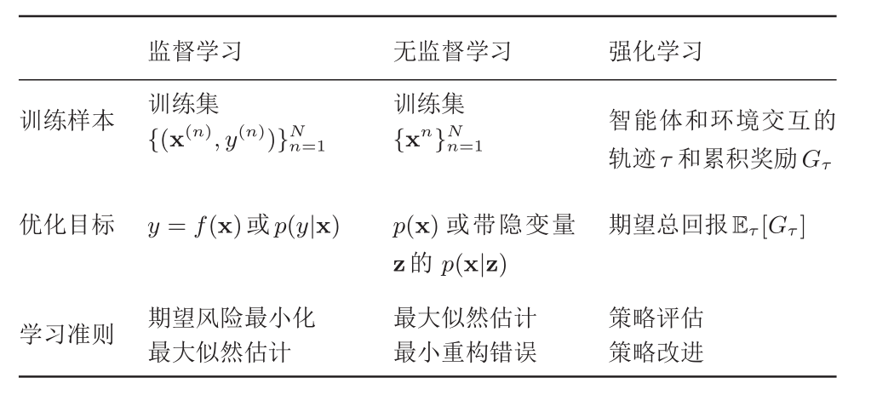
常见的机器学习类型

Slide 44
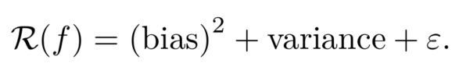
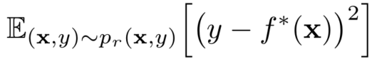
如何选择一个合适的模型？
模型选择
拟合能力强的模型一般复杂度会比较高，容易过拟合。
如果限制模型复杂度，降低拟合能力，可能会欠拟合。
偏差与方差分解
期望错误可以分解为

Slide 45
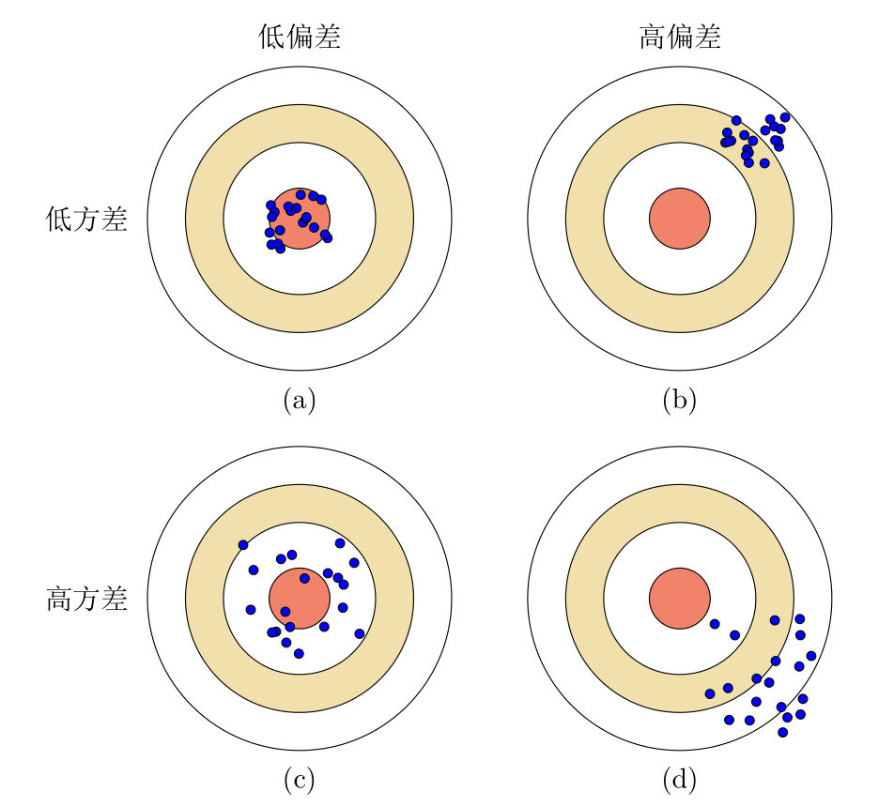
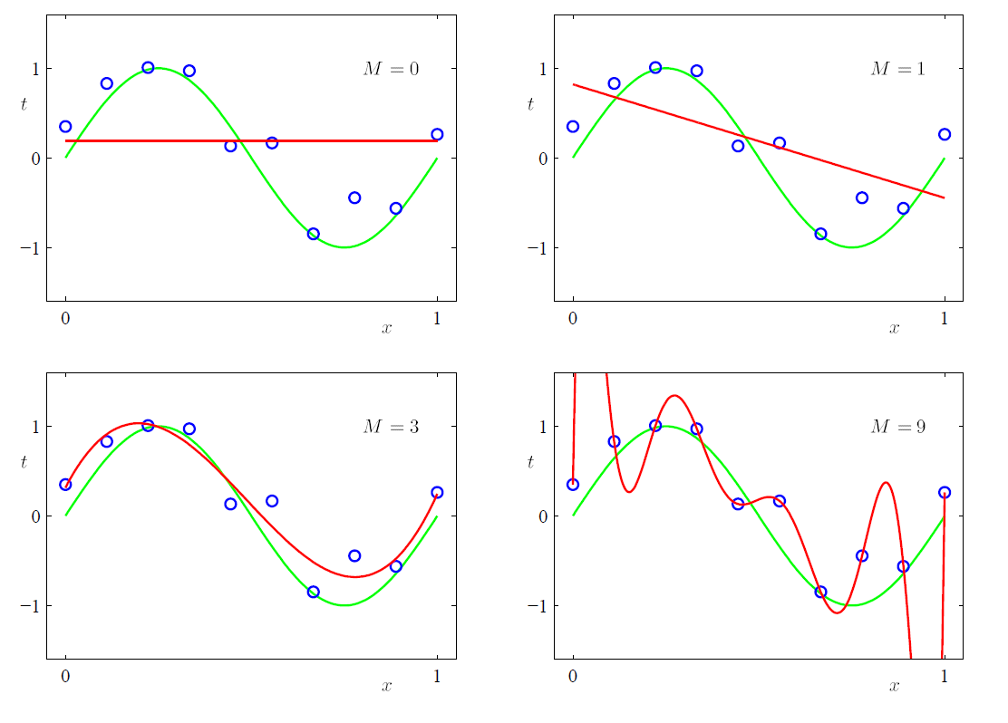
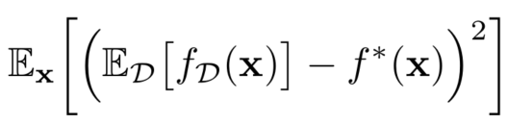

模型选择：偏差与方差
bias
variance
Notes:
如果在验证集上的错误率不再下降，就停止迭代。

Slide 46

模型选择：偏差与方差
bias
variance
Notes:
如果在验证集上的错误率不再下降，就停止迭代。

Slide 47


集成模型：有效的降低方差的方法
集成模型
通过多个高方差模型的平均来降低方差。
集成模型的期望错误大于等于所有模型的平均期望错误的1/M，小于等于所有模型的平均期望错误。

Slide 48


计算学习理论（Computational Learning Theory）
最基础的理论就是可能近似正确（Probably Approximately Correct, PAC）学习理论。
根据大数定律，当训练集大小|D|趋向无穷大时，泛化错误趋向于0，即经验风险趋近于期望风险。
PAC学习
近似正确，0 < ϵ <0.5
可能，0 < δ <0.5

Slide 49


样本复杂度
机器学习基石，林轩田，B站
如果固定ϵ,δ，可以反过来计算出样本复杂度为
其中|$ℱ$|为假设空间的大小，可以用Rademacher复杂性或VC维来衡量。
PAC学习理论可以帮助分析一个机器学习方法在什么条件下可以学习到一个近似正确的分类器。
如果希望模型的假设空间越大，泛化错误越小，其需要的样本数量越多。
啥意思？
Notes:
拉特马赫(Rademacher)

Slide 50


归纳偏好（inductive bias）

Slide 51


归纳偏好（inductive bias）
奥卡姆剃刀（Occam's Razor）

Slide 52


没有免费午餐定理（No Free Lunch Theorem，NFL）
不存在一种机器学习算法适合于任何领域或任务。

Slide 53


练习题/课后作业
Part I: 基础知识

Slide 54

练习题/课后作业
Part II: 编程练习 Python
基于最近邻（k近邻）的MNIST手写数字分类
采取不同的k对性能的影响？
图像特征要不要探索一下？
运算效率如何？
Top-n精度如何？混淆矩阵？
跟scikit-learn官方代码对比呢？
提交PDF格式技术报告
内容完备：方法简介、实验设置、实验结果及分析、代码
格式规范、排版美观
推荐：Jupyter Notebook 按照LaTex打印格式输出PDF
提供：Latex模板（CTex ）及Word技术报告模板

Slide 55



练习题/课后作业
编程练习 Python参考资料
https://morvanzhou.github.io/
https://scikit-learn.org/stable/
CS231N

Slide 56

http://rodrigob.github.io/are_we_there_yet/build/#datasets

